Slide 1




DIREÇÃO ESTRATÉGICA: INCENTIVO FIDELIDADE Q4/22
FOCO: REPRESENTANTES
CP20/22 a 05/23

Slide 2
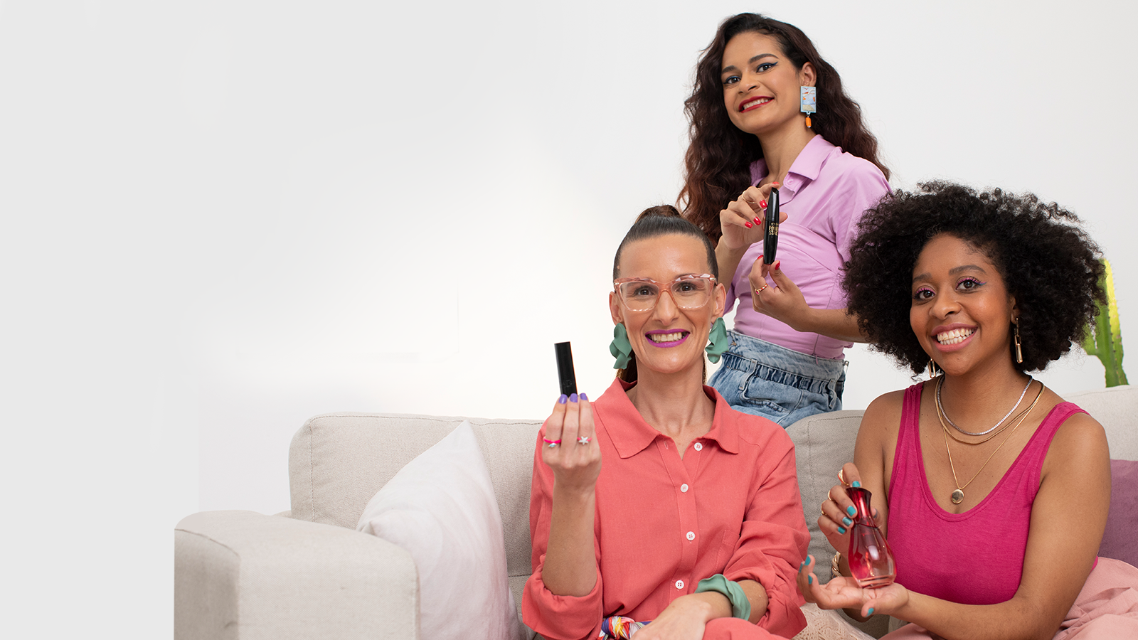



VEM DE INCENTIVO NOVO
PARA REPRESENTANTES 1 E 2 ESTRELAS!
PEDIU, FIDELIZOU, GANHOU!

Slide 3

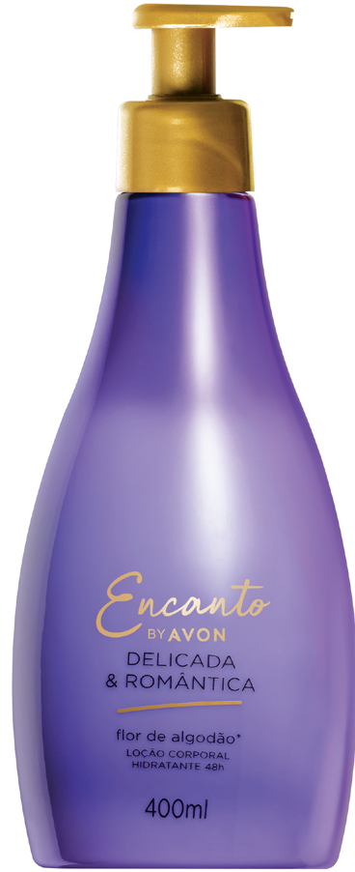






REPRESENTANTES 1 E 2 ESTRELAS
GANHA PRODUTO A CADA 3 CAMPANHAS!
PRÊMIO NA CAIXA PARA QUEM FICA MAIS TEMPO COM A AVON
1 E 2 ESTRELAS,
SUA FIDELIDADE VALE PRÊMIOS
Olha só como é fácil conquistar 1 produto grátis
ENVIOU PEDIDO
NA 1ª CP DO CICLO
ENVIOU PEDIDO
NA 2ª CP DO CICLO
ENVIOU PEDIDO
NA 3ª CP DO CICLO
GANHOU PRÊMIO
NA 3ª CP
AQUI VOCÊ GANHA DEMAIS:
NÃO ENVIOU PEDIDO DURANTE O CICLO?
Ao completar o ciclo de 3 Campanhas, conquista 1 produto Avon e lucra mais!
Não ganha, mas pode recomeçar na próxima Campanha que enviar Pedido!
NOVOS PRODUTOS
ATENÇÃO
Válida só para 1 e 2 Estrelas, a partir da 7ª Campanha com a Avon.
Notes:
FALHOU UMA CP ? Ok, pode recomeçar a contagem de 3 na próxima. Uma REP só conquista produto ao finalizar a sequencia de 3 cps, ou seja, não vale a mesma campanha em duas sequencias de 3. exemplo: Começou na 09 ganha produto na 11 .. E só poderá ganhar novamente com a sequencia de 12 a 14.

Slide 4



TEM INCENTIVO PARA 1 E 2 ESTRELAS!
CONHEÇA O NOVO PROGRAMA DE FIDELIDADE!
1
Na prática: o que é o Programa Fidelidade 1 e 2 Estrelas?
2
3
Quais produtos as Representantes
1 e 2 Estrelas
Por que participar?
Um programa inédito de consecutividade para 1 e 2
Estrelas, com o objetivo de valorizar e garantir a Atividade e Retenção.
O lucro médio do produto enviado é de R$40,00, fundamental para compor o lucro da Representante - envio direto na Caixa.
Super oportunidade de se estabelecer e focar no próximo passo, rumo a migração no Plano de Crescimento.
São itens campeões de vendas, de diversas categorias, com venda fácil.
Foca no sucesso da Representante 1 e 2 Estrelas, com lucros e conquistas imediatos. Além disso, enviando Pedidos nas 3 Campanhas seguidas,
ela poderá acelerar sua migração e conquistar vantagens com o Plano de Crescimento.
3, 4 e 5 Estrelas não participam deste Programa.
NOVOS PRODUTOS
As Representantes 1 e 2 Estrelas podem conquistar, no ano, até 6 produtos, direto na Caixa. Com 100% Lucro, ela pode garantir uma
renda extra de R$240,00 com a venda!

Slide 5


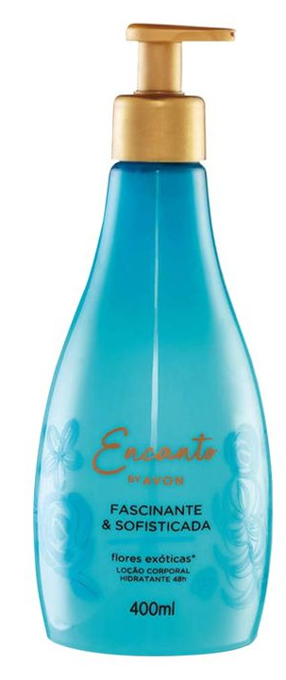

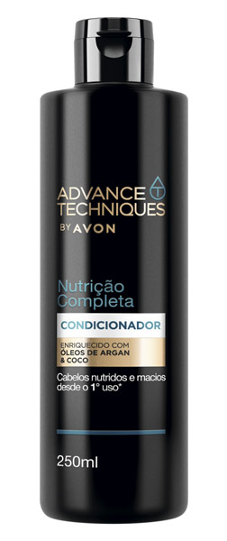

VAMOS VER NA PRÁTICA COMO SERÁ
CP 18
CP 19
CP20
CP02
CP03
CP 04
CP 05
1ª CP
2ª CP
1ª CP
2ª CP
Notes:
Falhou uma CP ? OK, ganha o produto da próxima. O Produto não está atrelado ao LOA e sim a campanha.

Slide 6



PLANO PDP : ATIVIDADE Q4/22 EMPRESÁRIAS
PRÉ
DURANTE
PÓS
CP20 - LANÇAMENTO
30/08
CP02 a 05 - SUSTENTAÇÃO
Início 16/09
CELEBRAÇÃO A CADA CAMPANHA
10/10
COMUNICAVON
COMUNICAVON
COMUNICAVON
EMAIL DR
DNA
SITE
EMAIL DR
DNA
SITE
EMAIL DR
DNA
SITE
WHATSAPP
WHATSAPP
WHATSAPP
MATERIAIS:
(falando sobre “o INCENTIVO QUE VC JÁ CONHECE CONTINUA, MAS NOVIDADE NOVOS PRODUTOS)
- PDF SEQUENCIAL
MEME
One page (INCLUINDO EXEMPLOS DE GANHO COMO NO SLIDE 5)
FLYER PARA IMPRESSÃO (ATUALIZAR CONTEÚDO CENTRAL PARA CAIXA COM PRODUTOS + exemplos) - TBC
MATERIAIS:
(continuação do programa)
MEME
MATERIAIS:
Os dois materiais um para cada produto
- CARDS CELEBRAÇÃO
POP UP

Slide 7
ENTREGAS WONDERFUL
FLYER PARA IMPRESSÃO - TBC
Jogo de ativação: PDP - régua Cp20 a 05 (slide anterior)
ENTREGA ITEM 1: TBC
ENTREGA ITEM 2: 08/08

